Slide 1

Ética, Moral, Decoro, Abuso,
Assédio e Violência Funcional !
Adriana Turbay

Slide 2
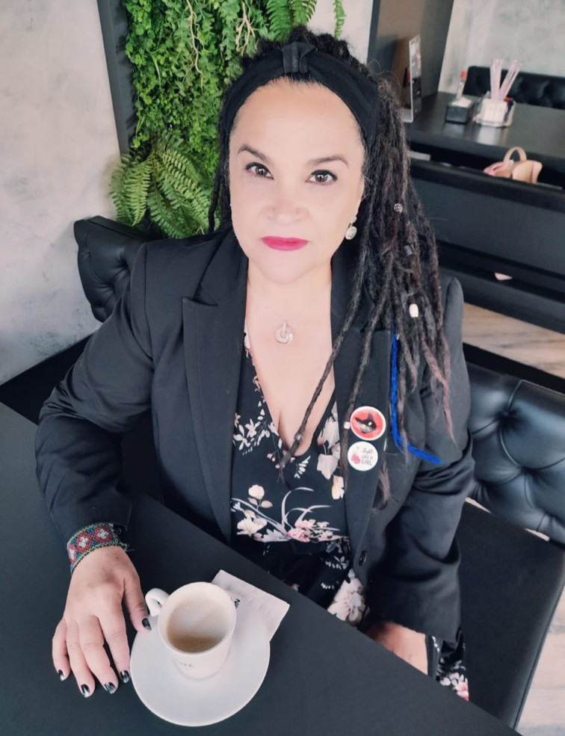

Adriana Turbay é Assistente Social, Psicóloga, Psicanalista, Psicóloga Jurídica , Professora e Consultora
Supervisão em Gestão Municipal.
Espec. no tema “Políticas de Atendimento à Criança e ao Adolescente em Situação de Risco: Ênfase em Educação e Cidadania”;
Espec. no tema: “Enfrentamento à Violência Contra Crianças; Especialista em Magistério Superior.
Espec. em: Psicologia Jurídica.
Espec. em Filosofia.
Especialista em Autismo. Especialista em Neurociência.

Slide 3

1 Institutos comportamentais:
a) Ética Funcional
b) Moralidade Administrativa
c) Decoro Profissional
2 Práticas abusivas:
a) De Poder
b) De Autoridade
3 Assédio:
a) Institucional
b) Moral
c) Moral Coletivo
d) Ideológico
e) Sexual
f) Racial
g) Stalking
h) Bullying

Slide 4
4 Violências laborais:
a) Física
b) Psicológica
c) Moral
d) Sexual
e) Patrimonial
f) Social
g) Política

Slide 5
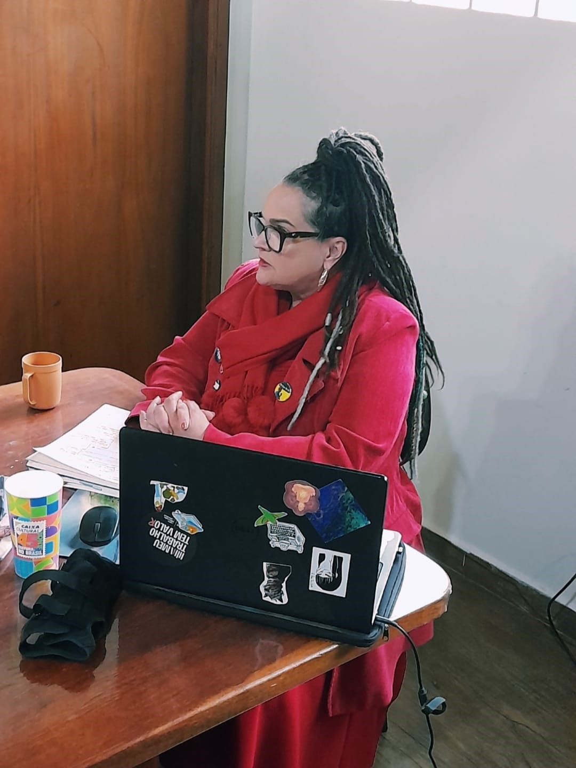
Será que eu sei do que
estou falando?

Slide 6
“Comece antes de estar pronto. Não se prepare, comece.”
Mel Robbins

Slide 7
A ética, moral e decoro são pilares fundamentais para um ambiente de trabalho saudável. Esta apresentação tem como objetivo conscientizar sobre práticas abusivas e violências funcionais, promovendo a prevenção e o respeito nas relações profissionais.

Slide 8
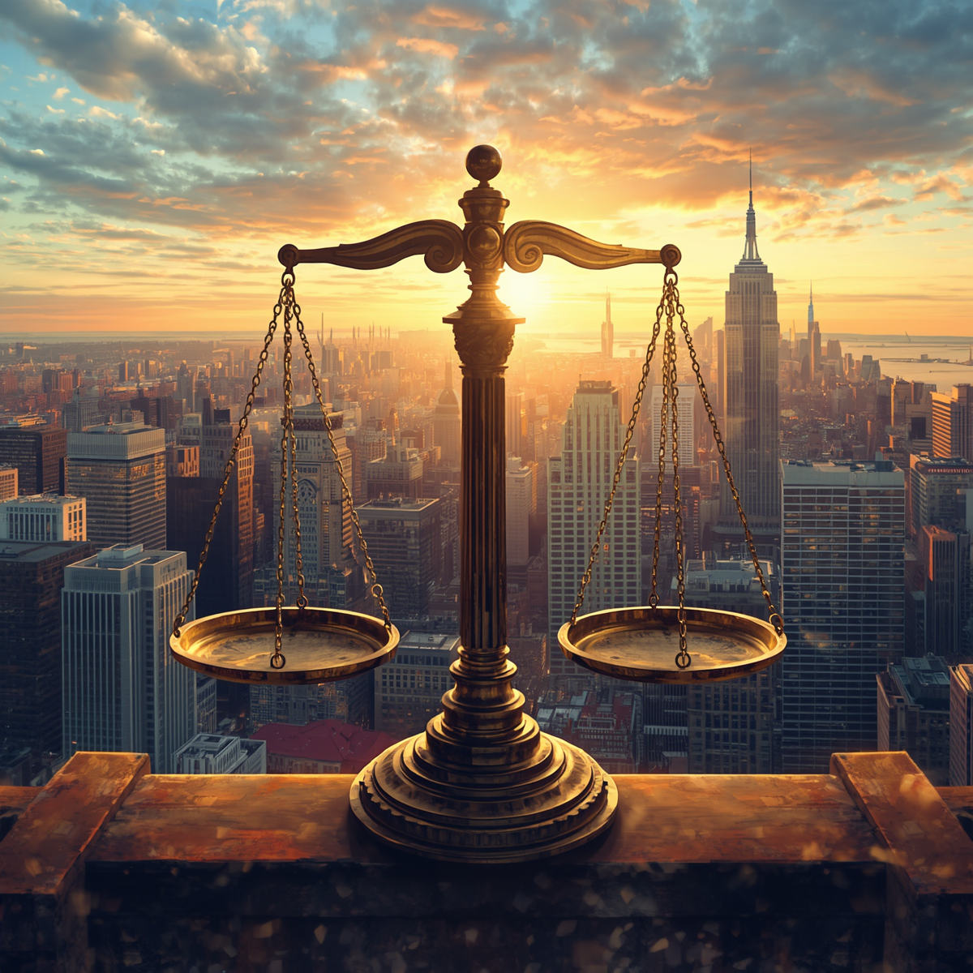
1. Institutos Comportamentais

Slide 9
Ética Funcional: Conjunto de princípios que orientam o comportamento profissional, garantindo que as ações estejam alinhadas aos valores institucionais e ao bem comum. A ética funcional envolve responsabilidade, transparência, respeito e compromisso com o interesse público.
b) Moralidade Administrativa: Refere-se à observância de padrões morais e legais na administração pública e privada. Exige que as decisões e condutas sejam pautadas pela honestidade, justiça e integridade, evitando favorecimentos, corrupção ou qualquer prática que comprometa a confiança institucional.
c) Decoro Profissional: Relaciona-se à postura e à conduta adequadas no exercício da função. O decoro profissional implica agir com respeito, discrição e urbanidade, preservando a imagem da instituição e o ambiente de trabalho saudável.

Slide 10
“A vida é dura e barulhenta e, de repente, é brilhante e surpreendente.”
Mel Robbins

Slide 11
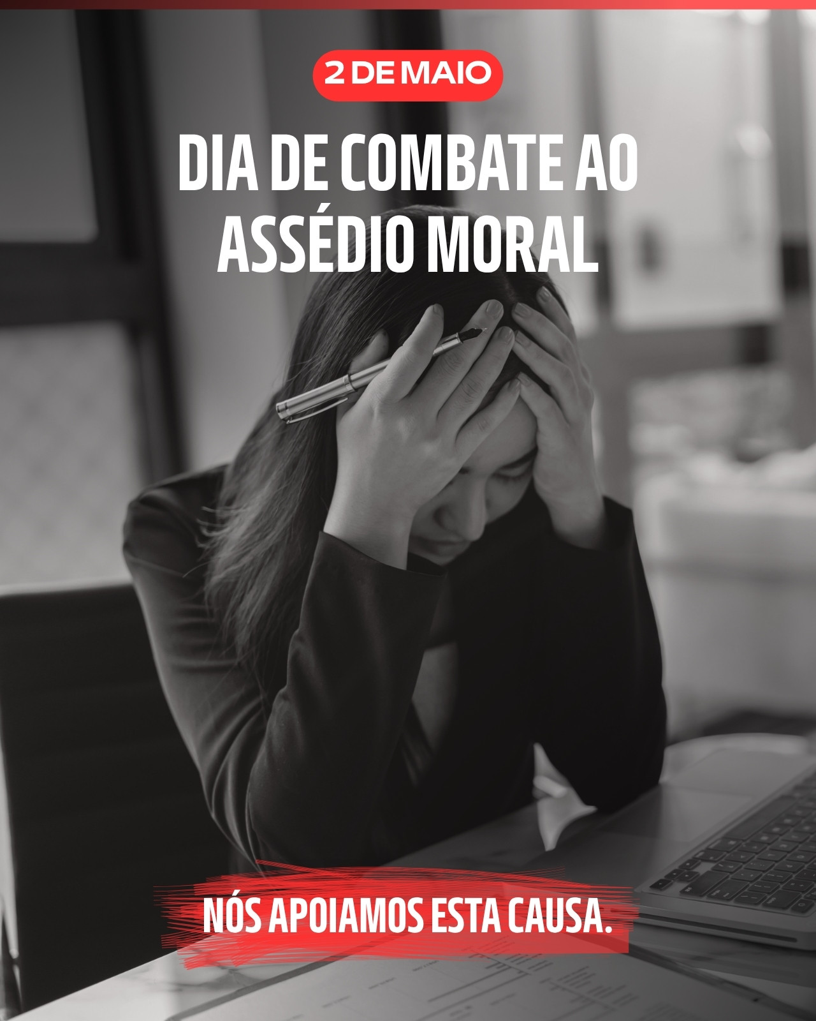
2. Práticas Abusivas

Slide 12
De Poder Ocorre: quando alguém utiliza sua posição hierárquica para impor vontades, constranger ou prejudicar subordinados. Pode se manifestar por meio de ameaças, punições injustas ou sobrecarga de tarefas.
b) De Autoridade: Caracteriza-se pelo uso indevido da autoridade institucional para obter vantagens pessoais, manipular decisões ou intimidar colegas e subordinados. Fere os princípios da ética e da equidade nas relações de trabalho.

Slide 13

3. Assédio

Slide 14
Institucional: Prática sistemática de desrespeito ou perseguição promovida ou tolerada pela própria instituição, criando um ambiente hostil e opressor.
b) Moral: Conduta repetitiva que visa humilhar, desestabilizar emocionalmente ou desqualificar um indivíduo no ambiente de trabalho. Pode ocorrer de forma direta ou velada.
c) Moral Coletivo: Quando o assédio é direcionado a um grupo de pessoas, afetando o clima organizacional e comprometendo o bem-estar coletivo.
d) Ideológico: Discriminação ou perseguição baseada em crenças, opiniões políticas, religiosas ou filosóficas, violando o direito à liberdade de pensamento.

Slide 15
e) Sexual : Ato de natureza sexual não consentido, que pode ocorrer por meio de palavras, gestos, convites ou contatos físicos. Fere a dignidade e a liberdade da vítima.
f) Racial: Discriminação ou tratamento desigual em razão da cor, etnia ou origem, reforçando estigmas e desigualdades históricas.
g) Stalking: Perseguição reiterada que invade a privacidade e causa medo ou constrangimento à vítima, podendo ocorrer presencialmente ou por meios digitais.
h) Bullying: Agressões verbais, físicas ou psicológicas repetitivas, geralmente entre colegas, que visam intimidar, excluir ou ridicularizar alguém.

Slide 16

4. Violências Laborais

Slide 17
Física: Agressões corporais ou ameaças que colocam em risco a integridade física do trabalhador.
b) Psicológica: Ações que causam sofrimento emocional, ansiedade, medo ou insegurança, comprometendo a saúde mental.
c) Moral: Ofensas, humilhações e difamações que atingem a honra e a reputação do indivíduo.d) SexualQualquer forma de coerção, chantagem ou constrangimento de natureza sexual no ambiente de trabalho.

Slide 18
e) Patrimonial: Danos, retenção ou destruição de bens, documentos ou instrumentos de trabalho pertencentes ao trabalhador.
f) Social: Exclusão, isolamento ou discriminação que impedem a plena participação do indivíduo no ambiente laboral.
g) Política: Perseguição ou retaliação em razão de posicionamentos políticos, ideológicos ou sindicais.

Slide 19

Considerações Finais

Slide 20
A promoção de um ambiente de trabalho ético, seguro e respeitoso é responsabilidade coletiva.
A conscientização sobre práticas abusivas, assédio e violências laborais é essencial para prevenir danos, fortalecer vínculos e garantir a dignidade de todos os profissionais.
Instituições comprometidas com a ética e o respeito constroem relações mais humanas, produtivas e sustentáveis.

Slide 21
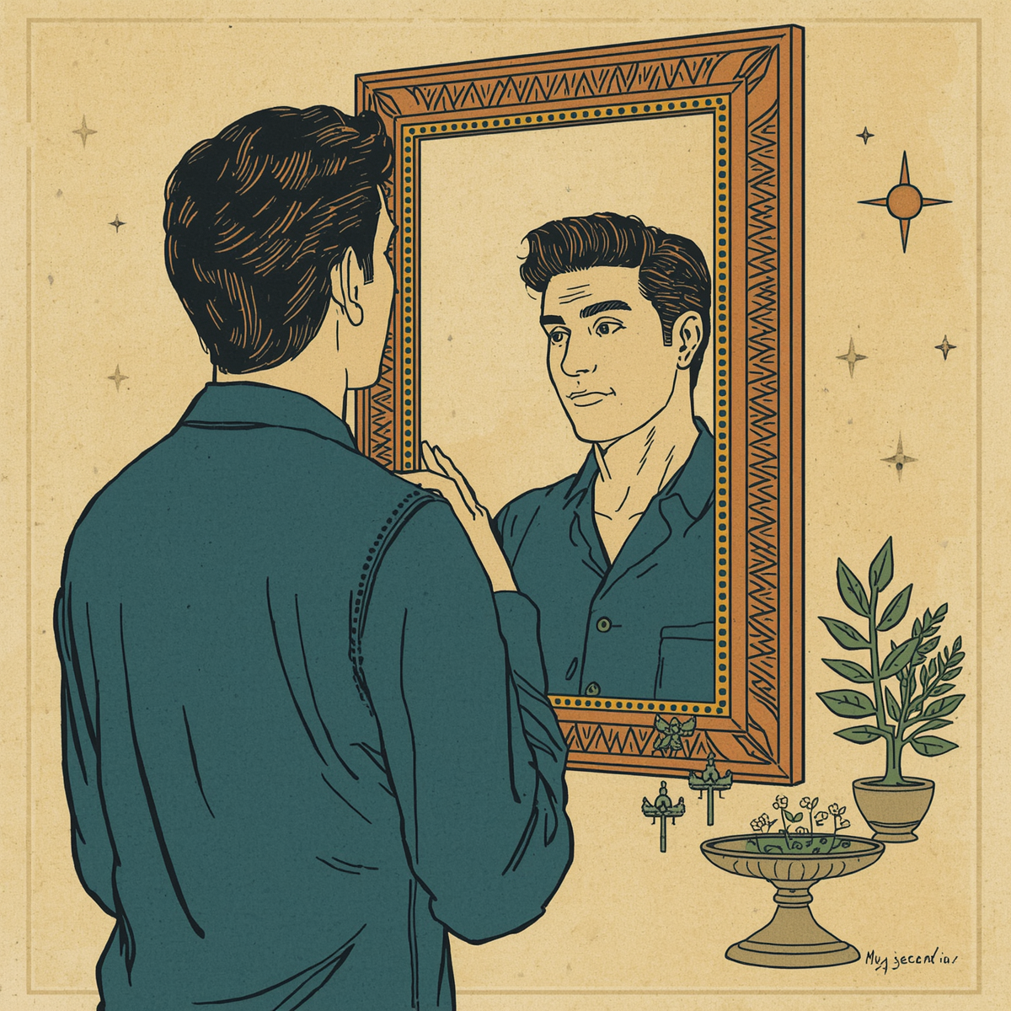

Perceba-se !
Amplie-se !

Slide 22

Invista em equilíbrio, saúde e qualidade de vida — porque sucesso também é se sentir bem.
O verdadeiro retorno vem quando você cuida de si mesmo.
Transforme seu dia a dia com escolhas que valorizam seu bem-estar, consequentemente transformará o dia do outro.

Slide 23
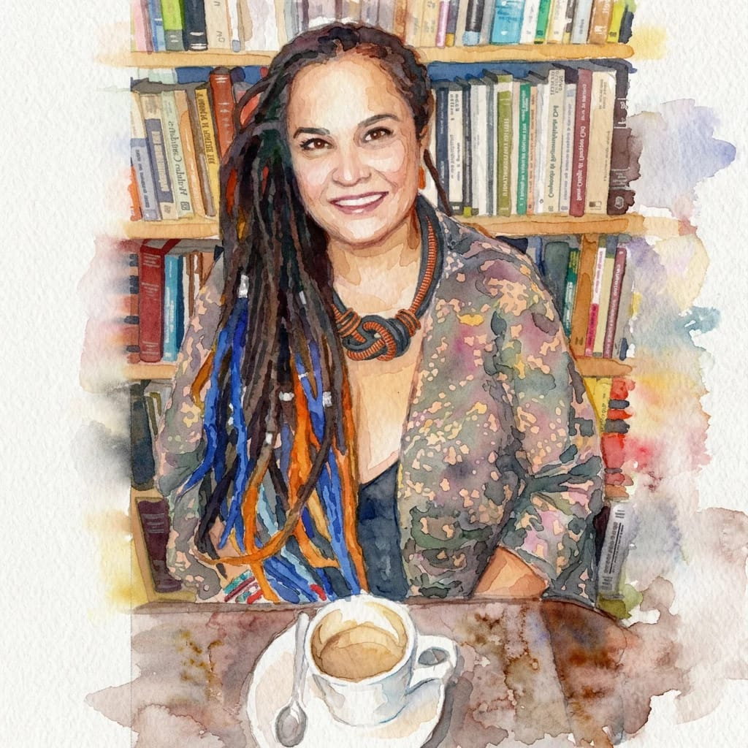
Obrigada !!!!!!

